Slide 1


Imagine - opakuj

Slide 2
Štruktúra hodiny:
1. Administrácia hodiny (2 min.)
2. Opakovanie – test „základné príkazy“ (3 min.)
3. Motivácia – úloha 1 (4 min)
4. Skupinová práca (26 min)
5. Kontrola skupinovej práce (4 min.)
6. Hodnotenie práce a záver (6 min.)

Slide 3
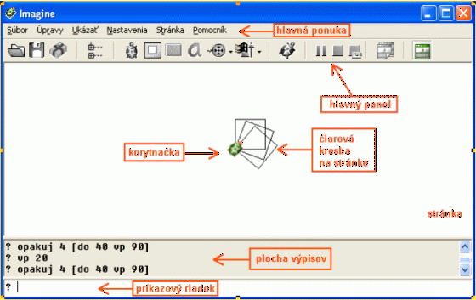
Popis prostredia Imagine

Slide 4
Motivácia Úloha 1: Vyskúšajte, čo nakreslíte postupnosťou príkazov:
? vl 30
? nechFp ? do 120 bod 60 vz 120
? vp 15
? nechFp ? do 120 bod 60 vz 120
? vp 15
? nechFp ? do 120 bod 60 vz 120
? vp 15
? nechFp ? do 120 bod 60 vz 120
? vp 15
? nechFp ? do 120 bod 60 vz 120

Slide 5
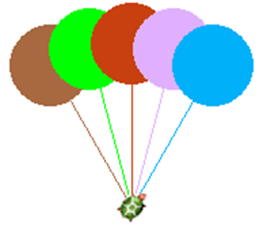
Riešenie:

Slide 6
Na konci hodiny budeš vedieť:
rozpoznať opakujúce sa vzory pri riešení zadaného problému,
rozpoznať, aká časť algoritmu sa má vykonať pred, počas a po skončení cyklu,
stanoviť počet opakovaní pomocou hodnoty,
riešiť problémy, ktoré vyžadujú známy počet opakovaní,
zapísať riešenie problému s cyklom pomocou jazyka,
interpretovať algoritmy s cyklami,

Slide 7

Úloha 3:

Slide 8

Úloha 4:

Slide 9

Úloha 5:

Slide 10

Úloha 6:

Slide 11

Úloha 7:

Slide 12
Úloha 8:
vp 90 opakuj 6 [bod 30 do 30]

Slide 13
Na budúcu hodinu
naučíte korytnačku nový príkaz

